Slide 1
电力敏感信息暴露风险评估
及防范关键技术研究项目
课题一4月月度进度推进会
南网科研院标准化与技术情报中心
西安交通大学 网络空间学院
2026年4月28日

Slide 2

汇报提纲
指标完成情况
1
近期工作进展
2
下一步工作计划
3

Slide 3
项目中期考核指标完成情况
序号 | 项目中期考核指标（2026年11月） | 已完成工作 | 完成情况
1 | 研究报告：基于多源信息跨域融合的反向逆推机理研究报告1份 | 已完成基于多源信息跨域融合的反向逆推机理研究报告1份 | 已完成
2 | 论文：录用三大检索或中文核心论文3篇 | 已完成2篇学术论文，其中1篇已投稿至EI会议，1篇待投稿 待完成1篇学术论文 | 部分完成
3 | 发明专利：受理发明专利3项 | 已提交发明专利底稿3项，待提交专利事务所 | 部分完成
Notes:
还有两篇待投稿

Slide 4
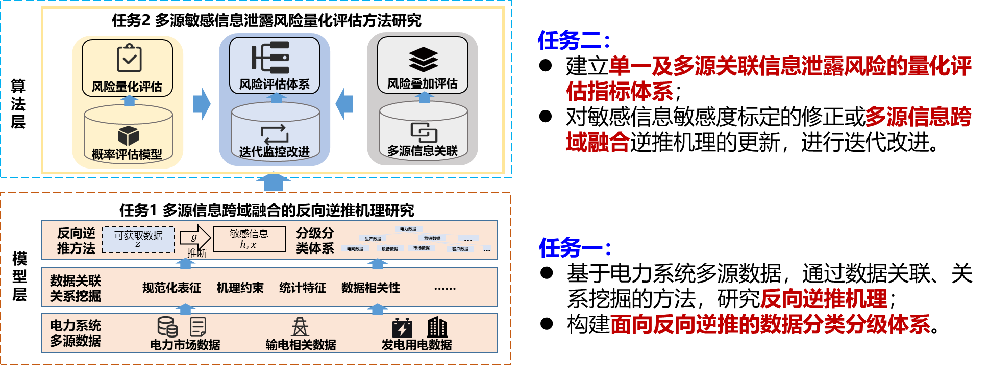
课题一研究内容
聚焦多源信息跨域融合的反向逆推机理，明确敏感信息边界并建立其分级分类体系；同时构建多维度风险评估指标体系，实现单一及多源关联信息泄露风险的量化评估。

Slide 5
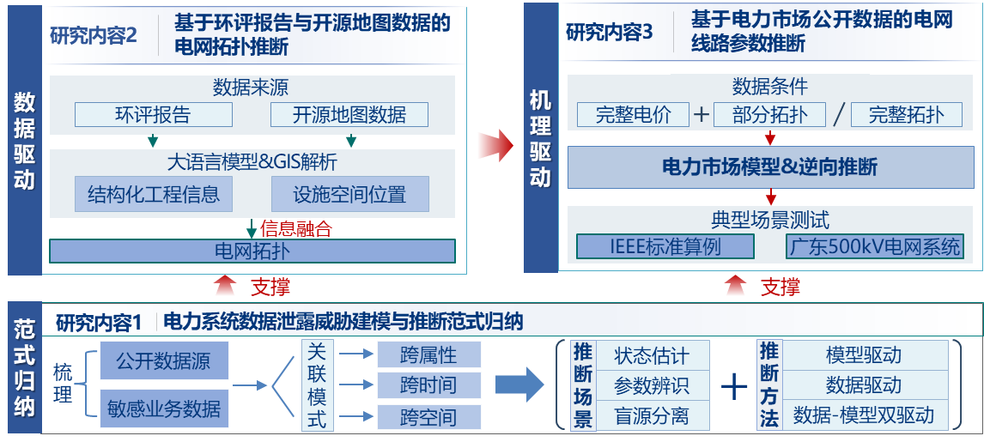
目前已完成工作
针对“多源信息跨域融合的反向逆推方法研究”，对电力数据泄露威胁进行建模并归纳反向逆推范式，同时分别提出了数据驱动与机理驱动的反向逆推方法。
Notes:
加一段话，描述已经完成的工作

Slide 6
近期工作内容概述
去年年底至今，提出了基于公开数据关联的电网拓扑推断和基于 L1 门控神经网络的最小推断源变量集合识别研究，并在既有电力市场公开数据线路参数推断工作的基础上，进一步完善了最小电价数据集证明及广东省电网测试算例构建。
1、基于公开数据关联的电网拓扑推断（数据驱动）
利用节点电价、地理信息等数据推断电网拓扑
2、基于电力市场公开数据的电网线路参数推断（机理驱动）
证明可造成线路参数最大程度泄露的最小电价数据集
构建了广东省电网线路参数的推断测试算例
3、基于L1门控神经网络的最小推断源变量集合识别
发现表征数据推断关系的最小关联集合
Notes:
去年年底到现在的新工作，完善……，提出……，加些顶层的描述，缺乏对工作本身的描述

Slide 7
汇报提纲
指标完成情况
1
近期工作内容
2
下一步工作计划
3

Slide 8



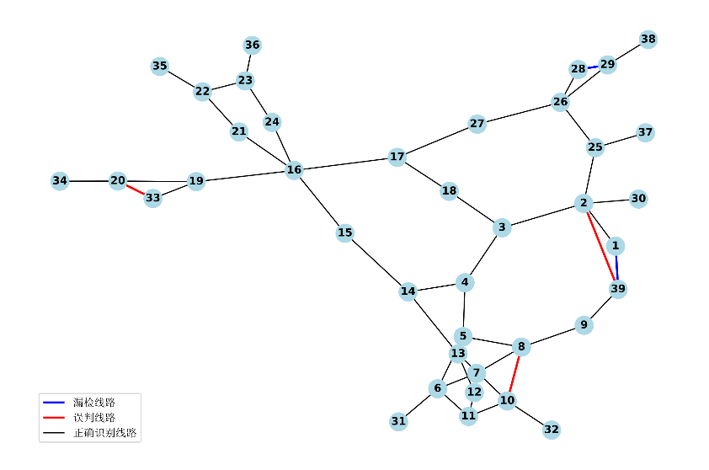

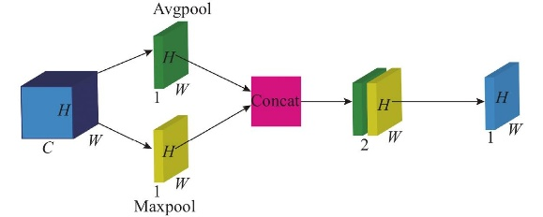

研究内容1：基于公开数据关联的电网拓扑推断
研究框架
利用节点电价、地理信息等公开数据，以电网拓扑作为对象，基于图注意力网络（GAT）构建电网拓扑推断模型，分析电网拓扑敏感数据泄露威胁。
节点电价
电价经济约束
线路地理约束
地理信息
线路连接关系
输入
电网拓扑推断模型
电网拓扑推断结果
Notes:
研究通过分析现行法规要求公开的节点电价等数据，结合可获取的有限节点地理信息和连接关系，构建公开数据-拓扑关联路径。其次，基于电价逆推拓扑路径和线路设计要求的物理约束，建立基于公开数据关联的电网拓扑推断模型，最终通过仿真实验验证模型的推断能力，系统分析现有电网数据安全防护体系的技术特征。

Slide 9
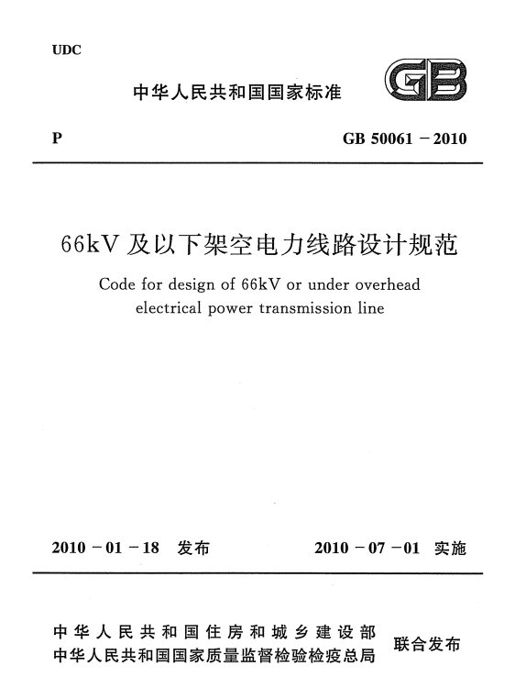
研究内容1：基于公开数据关联的电网拓扑推断
电网拓扑特征
电网拓扑设计满足电网物理关联以及线路设计规范
物理关联：节点电价通过直流潮流模型可由电网拓扑结合其他参数计算得出
设计规范：线路连接关系满足节点度和长度要求
电网的公开数据-拓扑关联路径
电网线路设计规范标准
Notes:
研究通过电力系统直流潮流模型和经济调度模型推导出公开数据-拓扑关联路径，再通过电网线路设计规范找出典型的地理统计特征，将物理关联和线路规范设计为约束条件

Slide 10
研究内容1：基于公开数据关联的电网拓扑推断
推断模型设计
基于图注意力网络，引入负采样策略和电网拓扑的物理关联、设计规范约束，构建电网拓扑推断模型。
电网拓扑推断模型架构
Notes:
针对电网拓扑推断模型，研究提出如图所示架构的电网拓扑推断模型。模型基于图注意力网络进行推断，在通过GAT进行预测学习后，模型连接一个全连接神经网络，用于将节点对的嵌入向量映射为一个标量，表示节点对之间存在边的概率，用以判断电网拓扑中的未知连接关系。

Slide 11
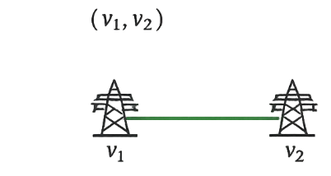
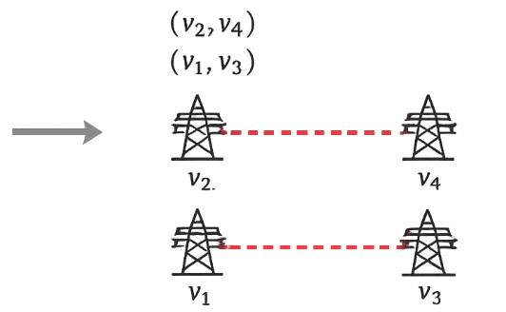
研究内容1：基于公开数据关联的电网拓扑推断
推断模型设计
图注意力机制：引入指定节点一阶邻居节点的信息作为特征映射，实现电网相邻节点间特征的捕捉，能够有效表达不同结构电网拓扑。
负采样策略：电网拓扑稀疏，采样一部分负样本替代所有的负样本进行辅助训练，能够提高训练效果。模型采用一种基于节点度(即连接的边数)和节点距离的负采样策略，其策略核心思想是距离拓扑几何中心越远的节点以及节点度越高的节点更容易被选为负样本。
图注意力机制
正样本
负样本
负采样策略
Notes:
在模型设计中，首先采用图注意力网络动态聚合邻居节点信息，生成节点嵌入，通过自适应注意力机制捕捉特征耦合关系，GAT通过注意力机制引入一阶邻居节点的信息，允许为不同的邻居节点学习不同权重的优势，可以更精确地捕捉节点之间的重要关系，更适合处理电网拓扑节点特征。其次，设计负采样策略提高训练效率，电网拓扑较为稀疏，负样本(即非目标样本)数量远多于正样本数量，通过采样一部分负样本替代所有的负样本进行辅助训练，能够有效提高模型的训练效率和训练效果，从而在有限数据条件下实现电网拓扑的逆向推断。模型采用基于节点度(即连接的边数)和节点距离的负采样策略：对于节点度，节点度较高的节点(如枢纽变电站)在电网拓扑中通常具有较多的连接关系，因此将其作为负样本的概率较低。相反，节点度较低的节点(如边缘负荷节点)更容易被选为负样本。对于节点距离，取节点度数最高的节点作为拓扑的中心节点，与之距离较远的节点不存在直接输电线路的概率更大，因此将其作为负样本的概率较高。

Slide 12
研究内容1：基于公开数据关联的电网拓扑推断
推断模型设计
损失函数设计：引入基于经济调度模型和地理信息的惩罚项作为模型损失函数，刻画从低敏感数据推断线路拓扑的机理。
电价经济惩罚项是电网拓扑推断的核心依据，通过线路阻塞关系，限制线路参数，设计惩罚项r1。
节点度和线路长度两种地理惩罚项则通过节点和线路地理位置信息，限制拓扑推断的范围，确保推断结果符合实际的物理布局，设计惩罚项r2和r3.
损失函数设计
Notes:
在模型设计中最后，在标准均方误差MSE的基础上，引入基于经济调度模型和地理信息的惩罚项作为模型损失函数，以刻画从低敏感数据推断线路拓扑的机理，将电力线路阻塞特性与节点物理位置约束编码为可学习的正则化项。

Slide 13
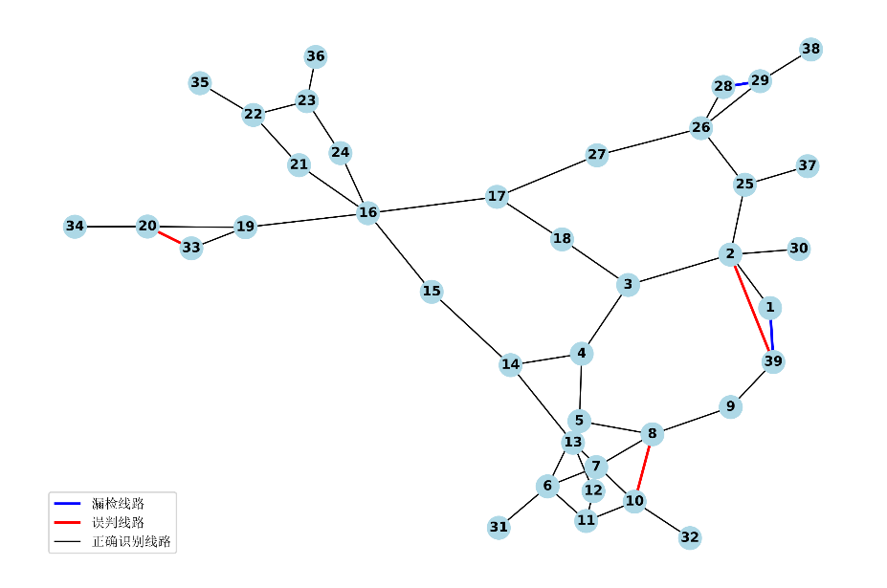
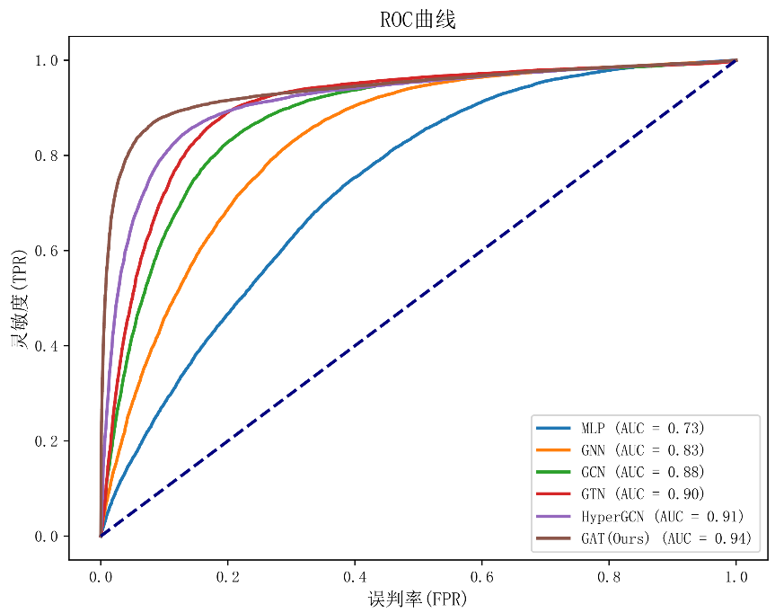
研究内容1：基于公开数据关联的电网拓扑推断
新英格兰电力39节点算例
电价数据
实验1
实验2
实验3
推断拓扑
威胁分析结果
安全分析结果
地理信息
实验1：实验中已知节点电价、线路容量、线路影子价格，未知节点电压和潮流信息的条件下，结合电网节点地理信息，推断全系统的拓扑连接情况。
单次推断结果
基线模型对比
实验结果：设计的GAT模型结果拓扑推断准确率达到95.65%，在所有模型中表现最好。
Notes:
研究首先在在已知实际电网节点电价、线路容量、线路影子价格，未知节点电压和潮流信息的条件下，结合电网节点地理信息，用生成的训练集数据进行模型训练，与GNN、GCN等基线模型一起比较，推断全系统的拓扑连接情况。实际电网场景的验证数据表明，针对实际电网场景中的46条待测拓扑线路，模型实现44条正确识别，准确率达95.65%，仅出现2例漏检与3例误判。

Slide 14
研究内容1：基于公开数据关联的电网拓扑推断
新英格兰电力39节点算例
电价数据
实验1
实验2
实验3
推断拓扑
威胁分析结果
安全分析结果
地理信息
实验2：实验中利用从GNN、GCN和GAT推断出的拓扑结构，结合节点地理距离构造攻击导纳矩阵，在39节点系统上实现虚假数据注入攻击测试，分析威胁结果。
虚假数据注入攻击测试成功率
实验中，攻击成功率通过攻击数据绕过电网对错误数据的检测（BDD）的比例而判断。一般系统BDD阈值推荐设置为2.33
模型 BDD阈值 | 1 | 2 | 5 | 10
GNN | 0% | 0% | 7% | 65%
GCN | 0% | 18% | 78% | 100%
GAT（Ours） | 100% | 100% | 100% | 100%
实验结果：设计的GAT模型推断出的拓扑具有推断威胁能力，设计的注入攻击向量可以完全绕过BDD机制，在不同的检测能力下实现隐蔽攻击。
Notes:
其次，研究利用分别从基线对比的GNN、GCN和我们的方法推断出的拓扑结构，结合节点地理距离构造攻击导纳矩阵，在39节点系统上实现FDIA攻击。BDD阈值代表了数据检测的灵敏度，阈值小易触发告警误报；阈值大则可能放过真实故障，降低系统可靠性。从图中可以看出，研究设计模型推断出的拓扑结构设计注入攻击向量，可以完全绕过BDD机制，在不同的检测能力下实现隐蔽的FDIA。

Slide 15
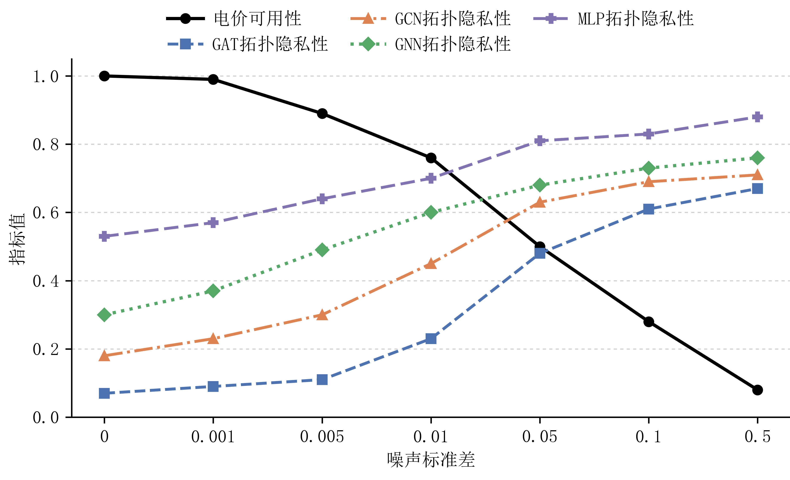
研究内容1：基于公开数据关联的电网拓扑推断
新英格兰电力39节点算例
电价数据
实验1
实验2
实验3
推断拓扑
威胁分析结果
安全分析结果
地理信息
实验3：实验中通过数据加噪、数据掩码、数据混淆三种安全防护方式进行电价数据处理，再次通过GAT模型进行推断，分析安全防护结果。
数据加噪效能对比
实验采用干扰后数据与原始数据之间的百分比误差的补值定义数据可用性，用推断模型对目标拓扑重建结果的标准均方误差MSE定义拓扑隐私性。
在数据加噪实验中，实验对公开电价添加均值为0，标准差分别为0.001、0.005、0.01、0.05、0.1、0.5、1的拉普拉斯噪声。
Notes:
最后，研究分别使用数据加噪、数据掩码和数据混淆技术对公开可获取的信息进行处理，再次通过GAT模型进行推断，研究信息干扰对电网拓扑泄露威胁的防护效果。在数据加噪实验中，噪声强度逐步增大，拓扑隐私性整体呈上升趋势，但这一过程伴随着公开电价可用性的明显下降，采用数据加噪难以做到数据可用性和拓扑隐私性均大于50%的平衡。

Slide 16
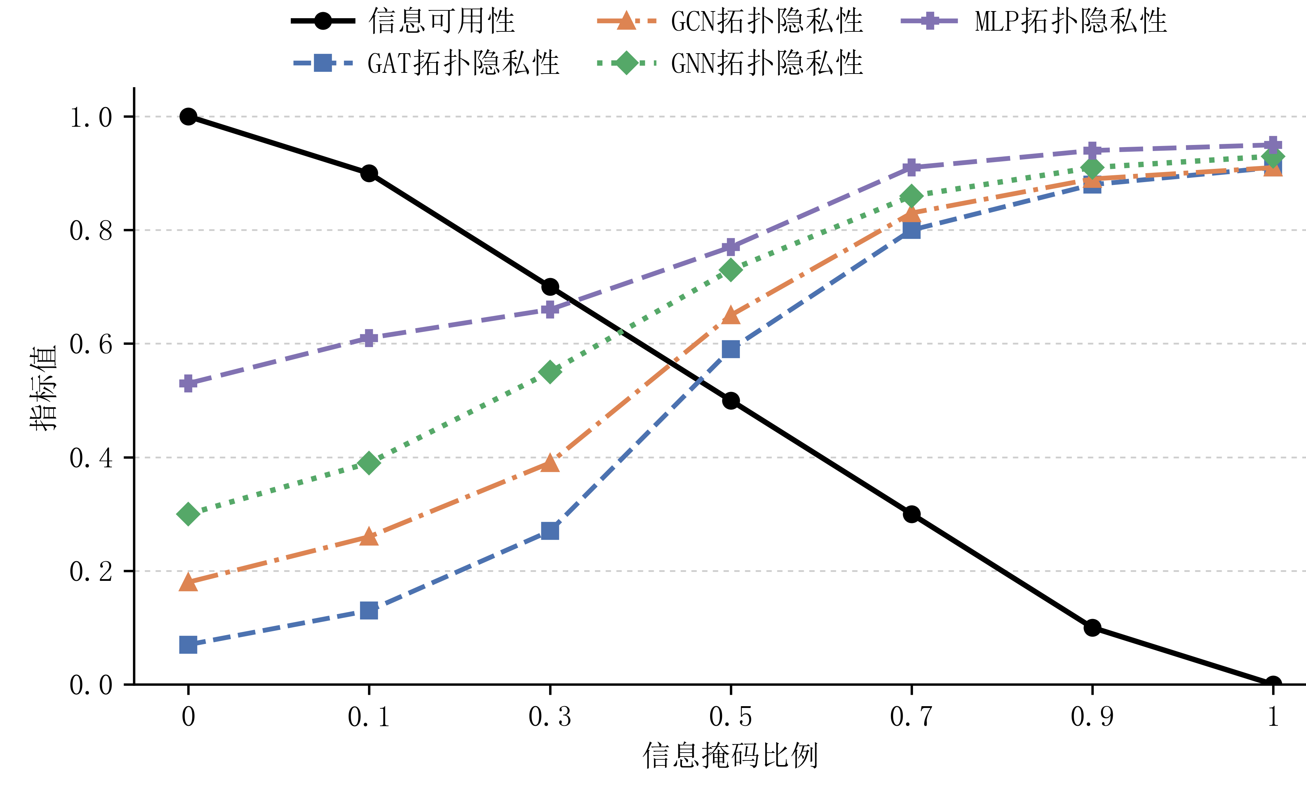
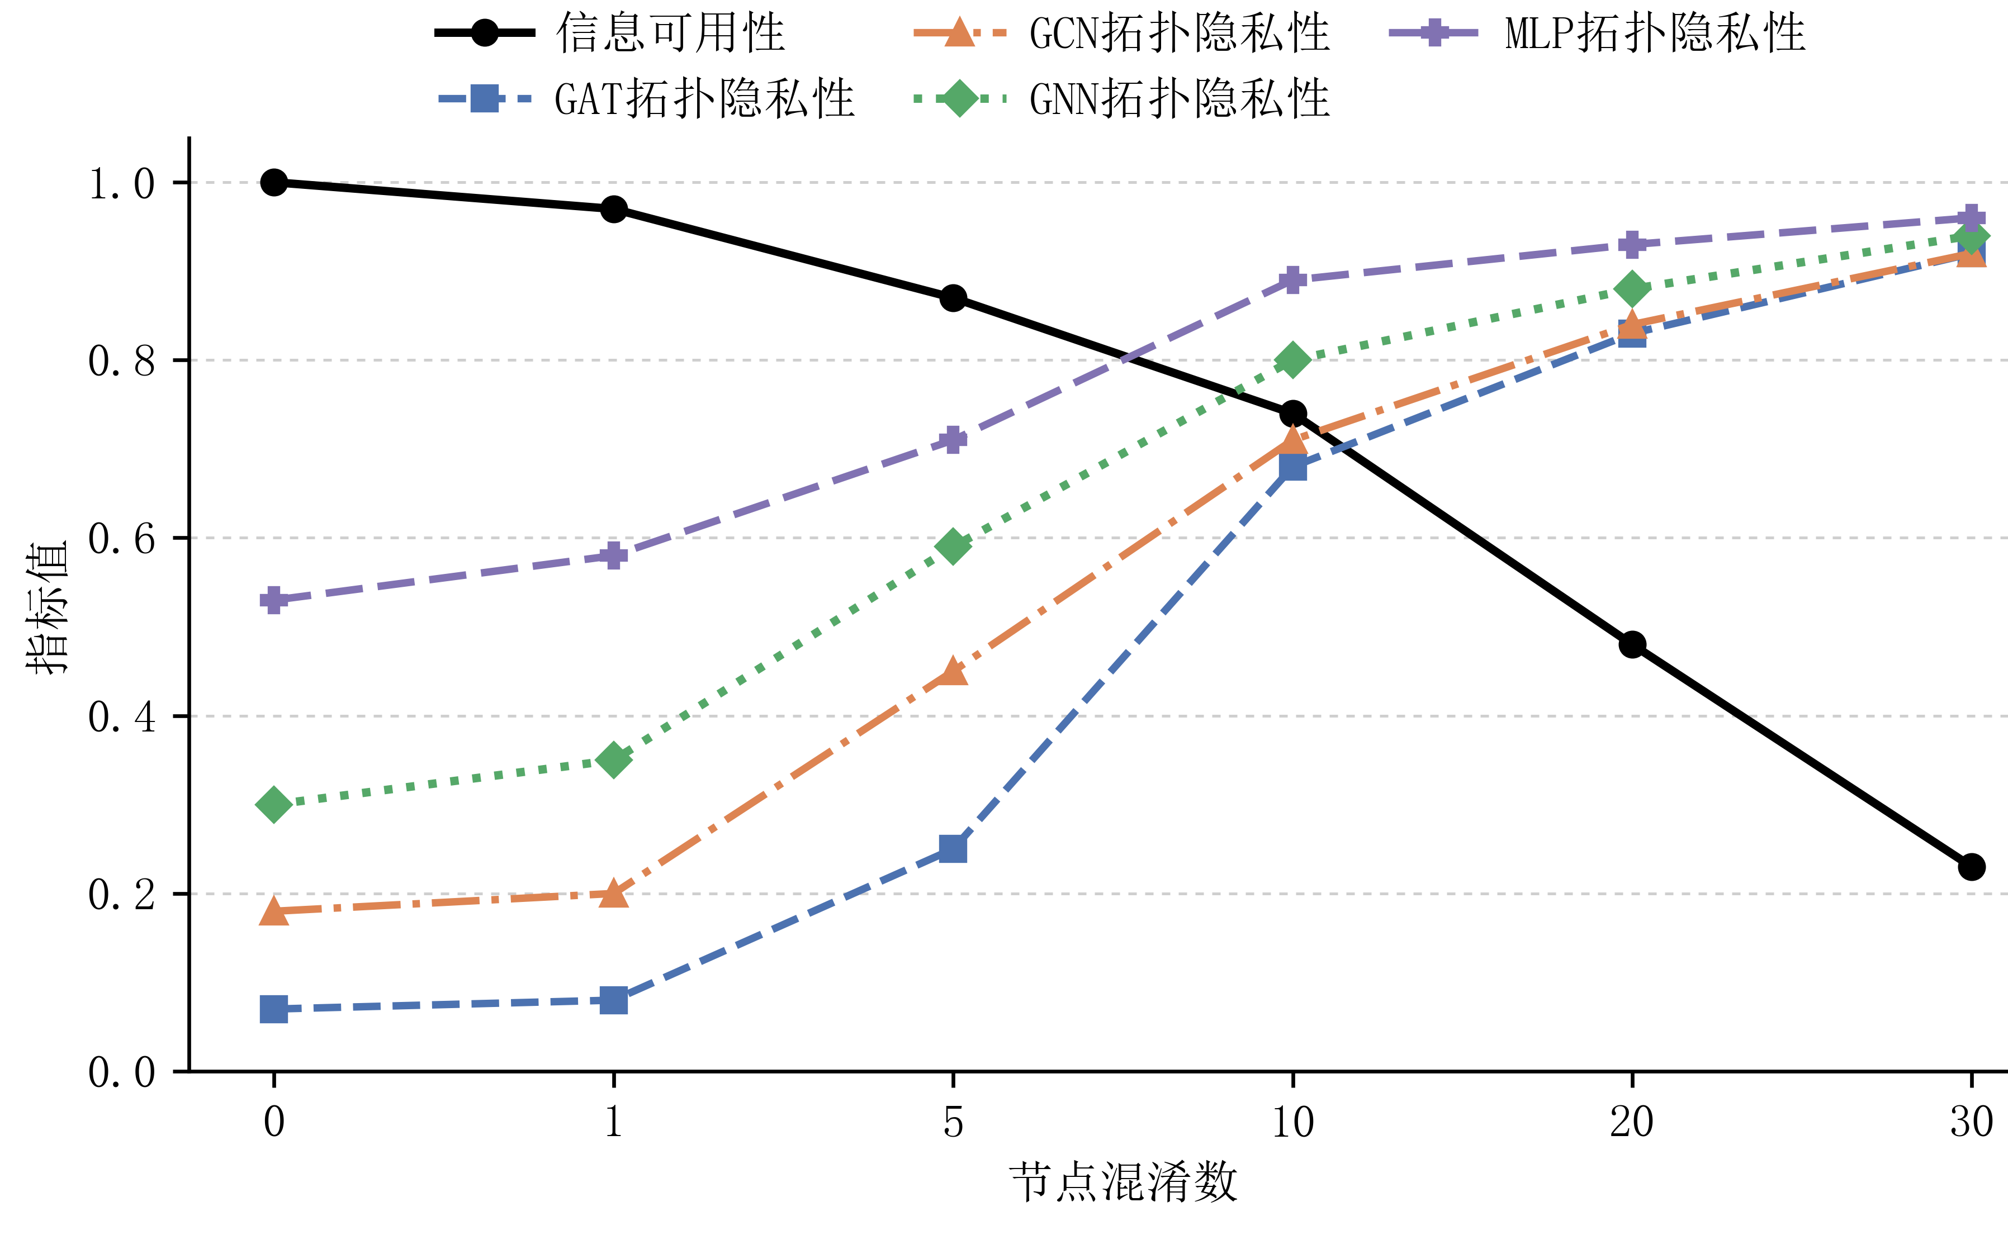
研究内容1：基于公开数据关联的电网拓扑推断
新英格兰电力39节点算例
电价数据
实验1
实验2
实验3
推断拓扑
威胁分析结果
安全分析结果
地理信息
实验3：实验中通过数据加噪、数据掩码、数据混淆三种安全防护方式进行电价数据处理，再次通过GAT模型进行推断，分析安全防护结果。
在数据掩码实验中，通过降低输入训练模型的已知拓扑信息比例实现数据掩码。
在数据混淆实验中，通过混淆不同数量的节点，隐藏对应节点地理位置及其相关节点电价等信息，随机生成等同于混淆节点数量的随机节点信息训练。
数据掩码效能对比
数据混淆效能对比
Notes:
在数据掩码实验中，随着已知拓扑信息比例降低，拓扑隐私性随之逐步提升，数据掩码基本能保证50%信息可用同时拓扑隐私性大于50%的平衡。数据混淆对拓扑推断攻击具有较强抑制作用，能够在一定范围内同时保持较高的数据可用性和较强的拓扑隐私保护效果，但过强的混淆程度同样会对数据的业务可用性造成不利影响。
使用三类信息干扰技术对公开数据进行处理后，随着干扰强度增强，拓扑数据的隐私性都有不同程度的上升。但在使用信息干扰技术的同时，更强的保护能力均需要牺牲更多的数据可用性，公开数据的可用性与隐私性指标无法同时达到满足实际需求的较高的值。因此，还需要进一步研究针对拓扑推断以及其余推断型数据泄露威胁的数据干扰技术，兼顾数据的可用性与隐私性。

Slide 17
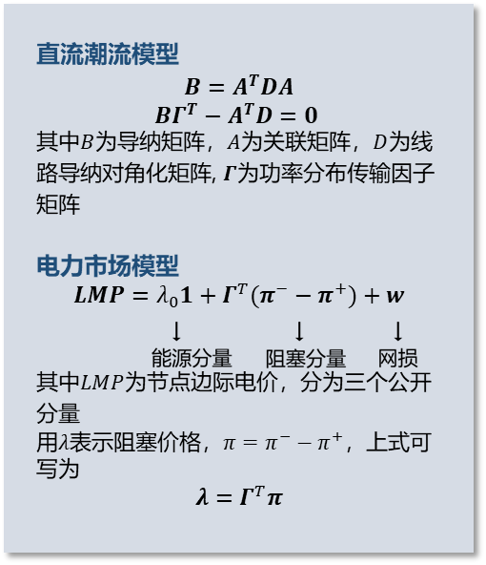
研究内容2：基于电力市场公开数据的电网线路参数推断
研究方法框架
正演问题：电力市场中利用电网核心参数计算节点边际电价
反演问题：根据节点边际电价推断电网核心参数
Notes:
调换研究内容1和2的顺序

Slide 18


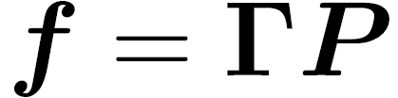

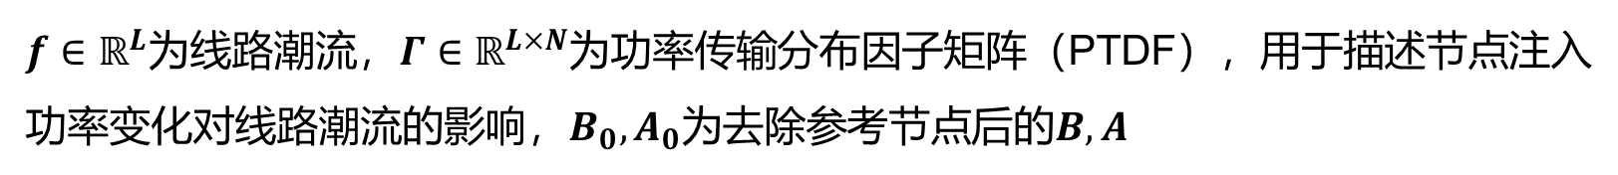
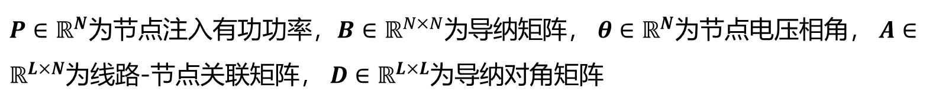
研究内容2：基于电力市场公开数据的电网线路参数推断
直流潮流模型
假设电力系统有$N$个总线和$L$条线路，直流潮流公式为
$P∈ℝ^{N}$为节点注入有功功率，$B∈ℝ^{N×N}$为导纳矩阵， $θ∈ℝ^{N}$为节点电压相角， $A∈ℝ^{L×N}$为线路-节点关联矩阵， $D∈ℝ^{L×L}$为导纳对角矩阵
$f∈ℝ^{L}$为线路潮流，$Γ∈ℝ^{L×N}$为功率传输分布因子矩阵（PTDF），用于描述节点注入功率变化对线路潮流的影响，$B_{0}, A_{0}$为去除参考节点后的$B, A$

Slide 19
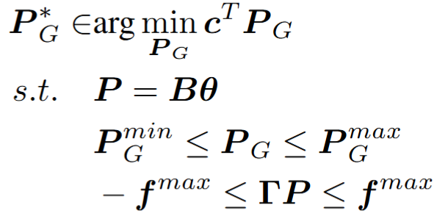
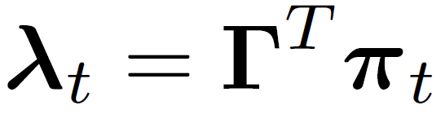
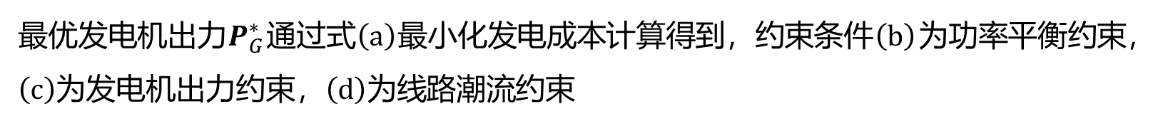
研究内容2：基于电力市场公开数据的电网线路参数推断
安全约束经济调度电价计算模型
目前国外大部分以及广东电力市场采用直流最优潮流模型计算节点电价
(a)
(b)
(c)
(d)
最优发电机出力$P_{G}^{∗}$通过式$（a）$最小化发电成本计算得到，约束条件$\left(b\right)$为功率平衡约束，$\left(c\right)$为发电机出力约束，$\left(d\right)$为线路潮流约束
节点边际电价由电能价格、网损价格、阻塞价格三部分组成
阻塞价格
其中， 为$t$时刻的阻塞价格分量， 为$t$时刻的线路影子价格

Slide 20

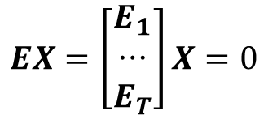
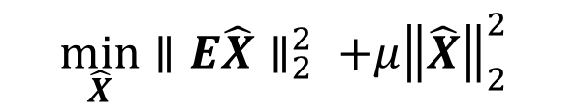






研究内容2：基于电力市场公开数据的电网线路参数推断
导纳推断模型
正向计算
逆向推断
$$B=A^{T}DA$$
$$A^{T}DAλ_{t}=Bλ_{t}=BΓ^{T}π_{t}=A^{T}Dπ_{t}$$
$$ΓB=DA$$
$$A^{T}D(Aλ_{t}−π_{t})=0$$
$$λ_{t}=Γ^{T}π_{t}$$
$$A^{T}diag\left(Aλ_{t}−π_{t}\right)X=0$$
令系数矩阵
$$E_{t}=A^{T}diag\left(Aλ_{t}−π_{t}\right)$$
$$EX=\left[\begin{matrix}E_{1} \\ ⋯ \\ E_{T}\end{matrix}\right]X=0$$
$\text{将}T$时刻的$E_{t}$ 拼接可得
使用最小二乘法与Tikhonov正则化求解
$$\begin{aligned}\min_{\hat{X}}{∥E\hat{X}∥_{2}^{2} +μ{\left\|\hat{X}\right\|}_{2}^{2} }\end{aligned}$$
Notes:
字母的含义解释，
求出了

Slide 21
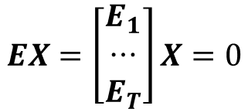
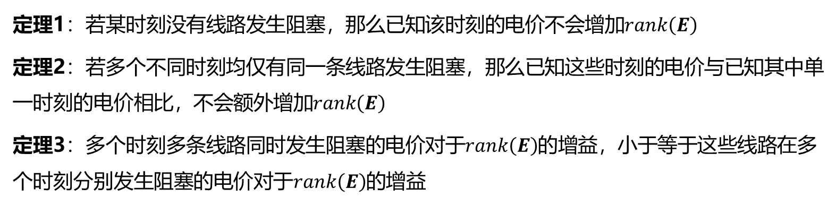
研究内容2：基于电力市场公开数据的电网线路参数推断
电价公开与推断能力的关系
$$EX=\left[\begin{matrix}E_{1} \\ ⋯ \\ E_{T}\end{matrix}\right]X=0$$
时刻$T$越多，数据量越大，方程数越多
然而推断准确率由$rank（E）$决定，不是所有数据都能增加$rank（E）$
定理1：若某时刻没有线路发生阻塞，那么已知该时刻的电价不会增加$rank（E）$
定理2：若多个不同时刻均仅有同一条线路发生阻塞，那么已知这些时刻的电价与已知其中单一时刻的电价相比，不会额外增加$rank（E）$
定理3：多个时刻多条线路同时发生阻塞的电价对于$rank（E）$的增益，小于等于这些线路在多个时刻分别发生阻塞的电价对于$rank（E）$的增益
多条线路在多个时刻同时阻塞
单条线路在单个时刻分别阻塞
简化
无限
有限

Slide 22
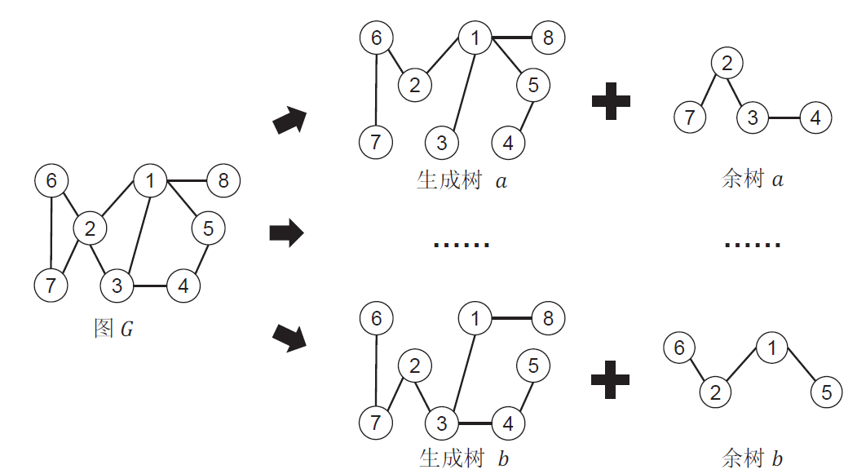

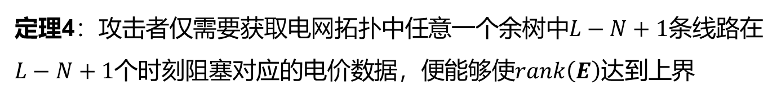
研究内容2：基于电力市场公开数据的电网线路参数推断
推断能力实现分析
生成树的补图称为余树
余树的线路数为$L−N+1$
定理4：攻击者仅需要获取电网拓扑中任意一个余树中$L−N+1$条线路在$L−N+1$个时刻阻塞对应的电价数据，便能够使$rank（E）$达到上界

Slide 23
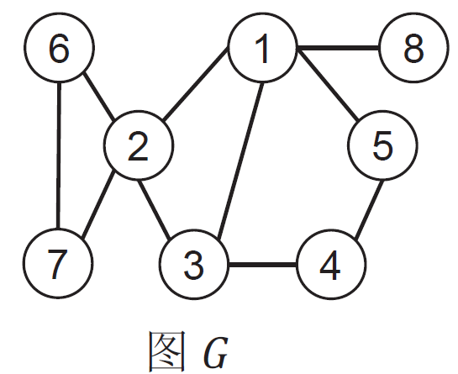
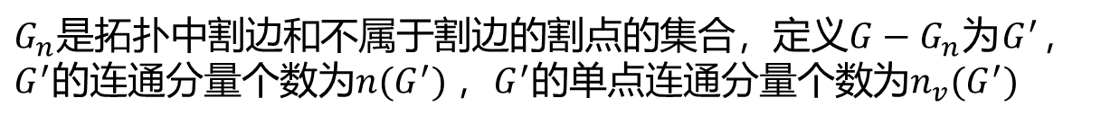

研究内容2：基于电力市场公开数据的电网线路参数推断
推断能力上界分析
推断能力上界与电网拓扑$G$相关
$G_{n}$是拓扑中割边和不属于割边的割点的集合，定义$G−G_{n}$为$G^{′}$，$G^{′}$的连通分量个数为$n(G^{′})$ ，$G^{′}$的单点连通分量个数为$n_{v}(G^{′})$
在右图的8节点系统中， $G_{n}=\{1−8, 2\}$，$n\left(G^{′}\right)=3，n_{v}\left(G^{′}\right)=1$
定理5：$rank（E）$的最大值为$L−L_{e}−n\left(G^{′}\right)$+ $n_{v}\left(G^{′}\right)$，其中$L_{e}$是$G$中割边的数量
在8节点系统中， $rank（E）$的最大值为10-1-3+1=7
此时割边电抗无法推断，但连通分量中的线路电抗能够准确推断
Notes:
正则化的参数怎么选取，多个可行解，哪个是最优解，补充说明

Slide 24
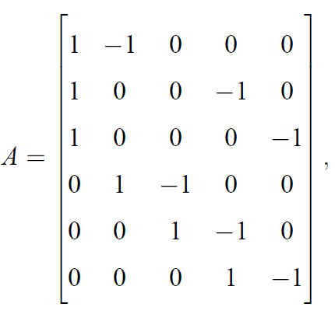
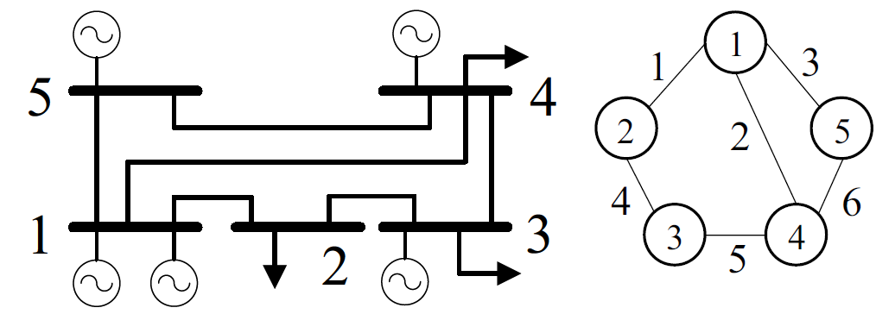
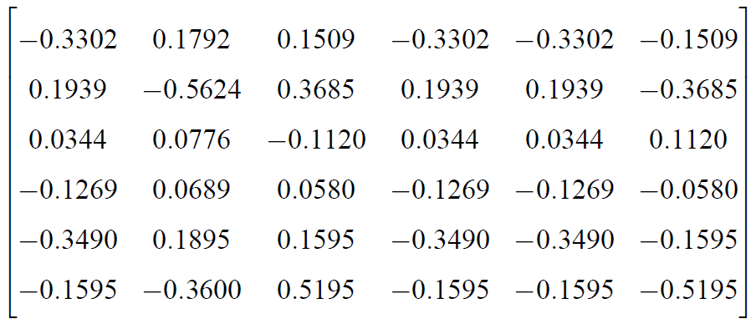
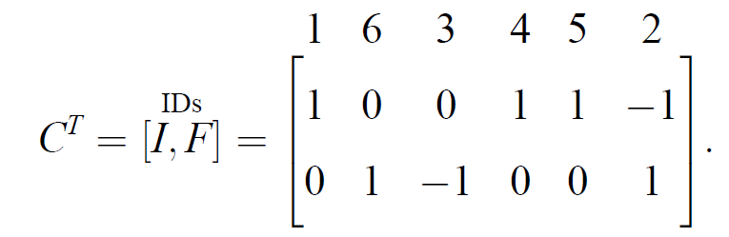
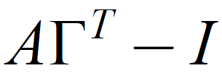
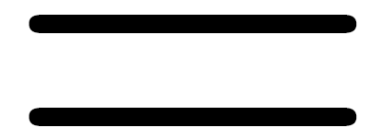
研究内容2：基于电力市场公开数据的电网线路参数推断
5节点系统推断案例
仅需要线路1与线路6阻塞时的电价与影子价格被公开，就能够计算出 的完整形式，达到最大推断能力

Slide 25
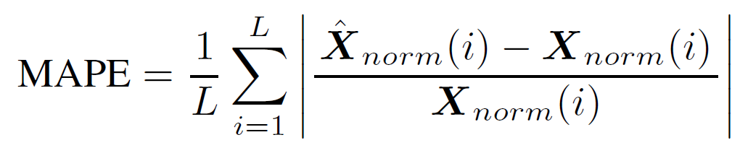
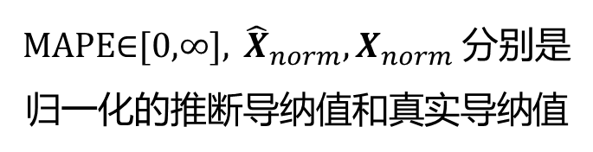
研究内容2：基于电力市场公开数据的电网线路参数推断
IEEE算例仿真结果
实验2
潮流计算验证
拓扑数据
实验1
线路电抗/
导纳矩阵
电价数据
实验3
实时电价计算
实验1：实验中电网数据采用IEEE 30 bus系统。根据节点边际电价、拓扑、阻塞信息推断电网线路参数，分析41条线路参数的平均误差
真实导纳矩阵
推断导纳矩阵
MAPE∈[0,$∞$], ${\hat{X}}_{norm},X_{norm}$分别是归一化的推断导纳值和真实导纳值
实验结果：导纳矩阵的平均MAPE为8%

Slide 26
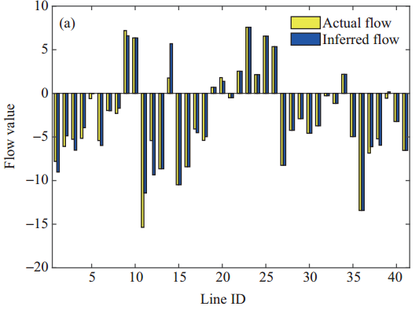
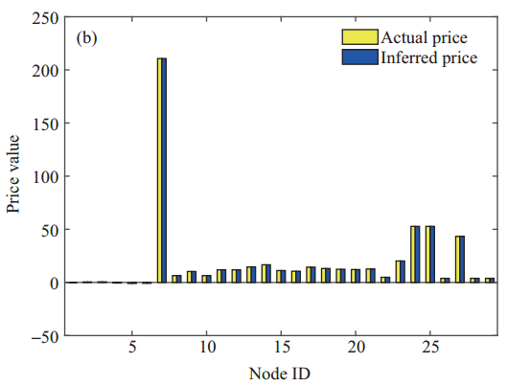
研究内容2：基于电力市场公开数据的电网线路参数推断
IEEE算例仿真结果
实验2
潮流计算验证
拓扑数据
实验1
线路电抗/
导纳矩阵
电价数据
实验3
实时电价计算
实验2：根据推断得到的导纳矩阵计算线路潮流，比较与真实潮流的平均误差
实验3：进行电价出清的计算，比较与真实电价之间的平均误差
潮流平均MAPE为13.57%
电价平均MAPE低于1%

Slide 27
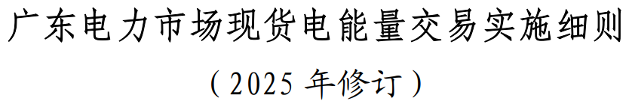
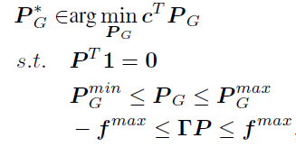
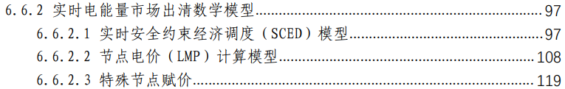
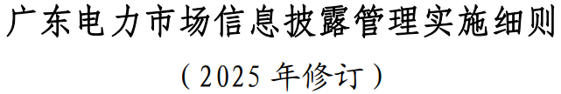
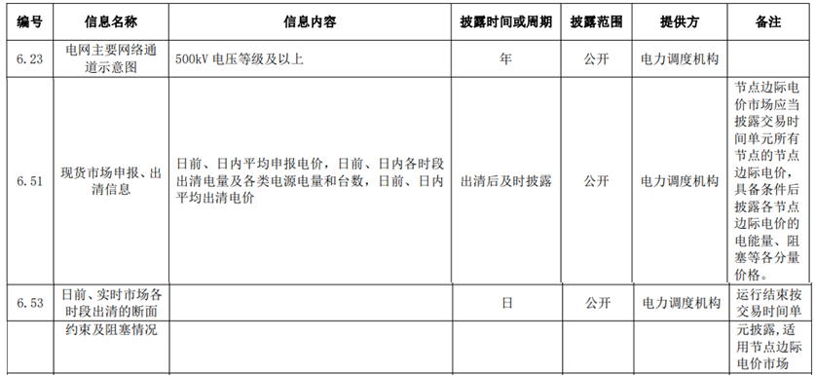
研究内容2：基于电力市场公开数据的电网线路参数推断
广东电网仿真算例
广东电力市场
反向逆推方法假设
目前广东实时电力市场采用基于SCED的LMP模型
基于SCED的LMP模型
成本最低
电价计算模型相同
功率平衡
发电约束
输电约束
信息披露规则要求披露电网拓扑、节点边际电价、阻塞情况等信息
反向逆推框架
逆推所需数据满足
逆推所需数据

Slide 28
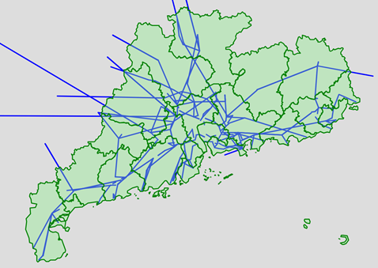
研究内容2：基于电力市场公开数据的电网线路参数推断
广东电网仿真算例构建思路
算例构建所需数据
爬取数据：根据爬取信息恢复出广东电网拓扑
估算数据：
根据线路真实长度估算线路阻抗
根据人口规模、人口密度计算节点负荷，并按比例缩放
根据广东省电源结构及电力供需平衡要求设定发电机出力限制
根据广东省燃煤标杆电价、新能源平价上网政策设定发电机报价
根据《电力系统安全稳定导则》，结合线路型号及运行年限估计线路容量
生成数据：节点边际电价、线路阻塞情况

Slide 29
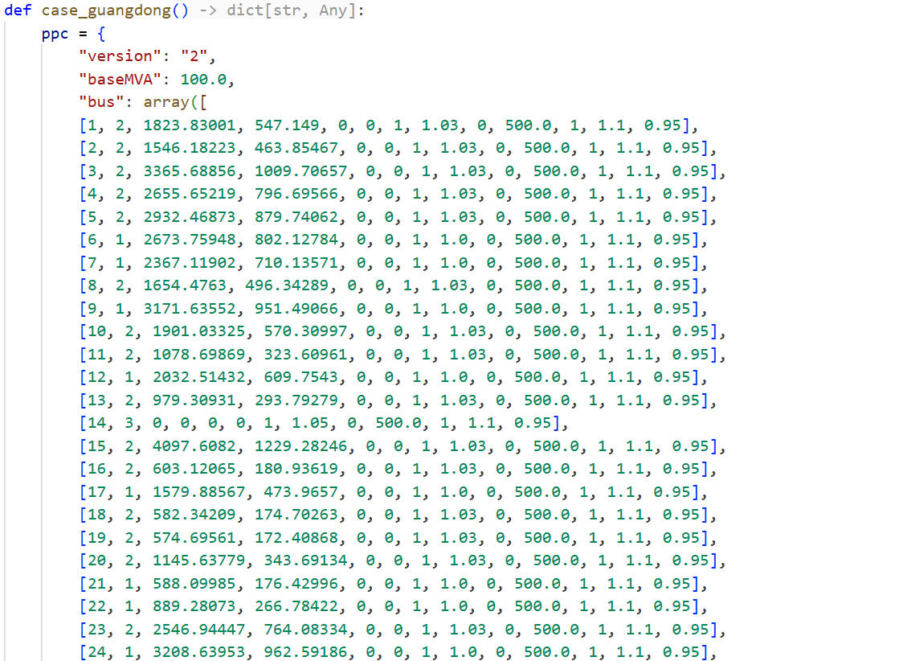
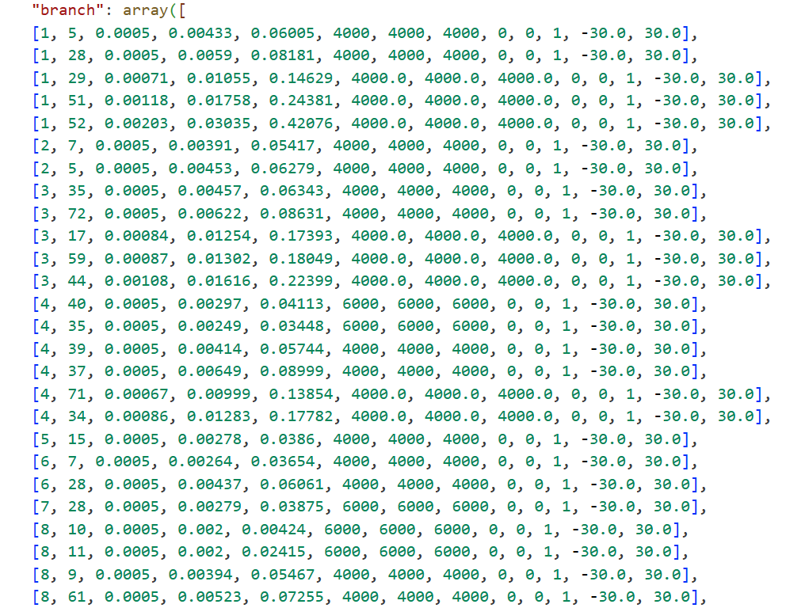
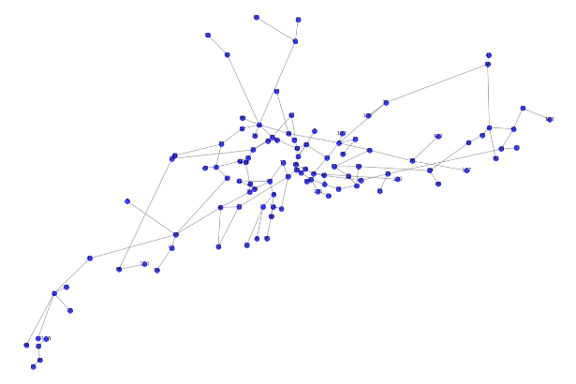
研究内容2：基于电力市场公开数据的电网线路参数推断
基于公开信息构建含 87 个节点、163 条线路的广东500kV算例
负荷节点33个、发电节点54个
发电容量、负荷等参数贴合实际情况（广东省总装机容量2.23亿千瓦、负荷1.6亿千瓦）
构建的广东500kV仿真算例
Notes:
算例设置展开说明，负荷是时变值，波动，采取的哪个静态点

Slide 30
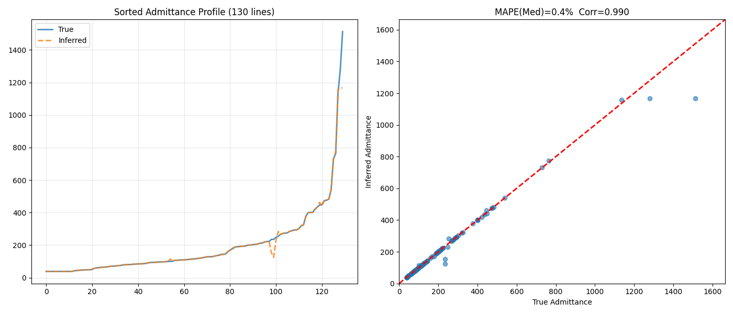
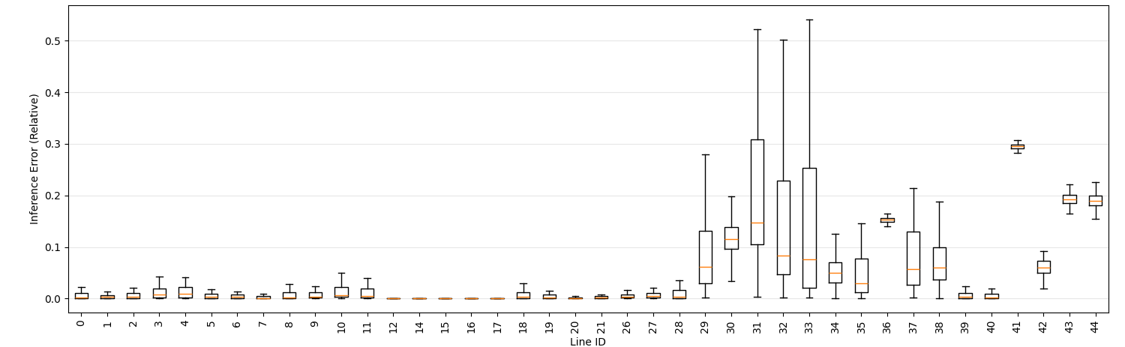
研究内容2：基于电力市场公开数据的电网线路参数推断
如左图所示，导纳矩阵平均MAPE为6.15%
基于推断导纳矩阵进行100次不同负荷场景下的潮流计算，结果如右图所示，平均MAPE为21.8%
100次潮流计算平均推断误差
线路导纳推断结果
Notes:
第2个图的误差点不符合规律，为什么都在线以下

Slide 31
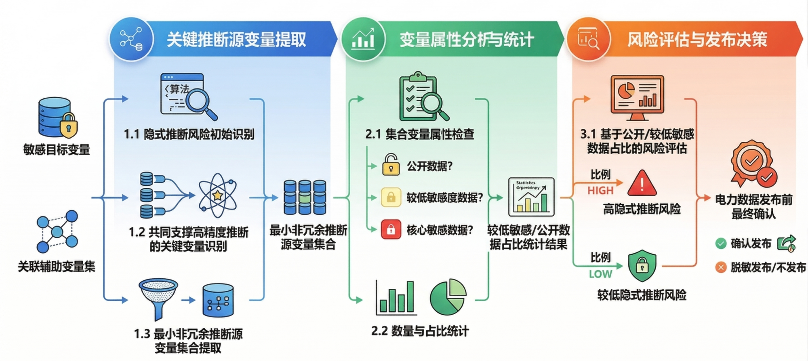
研究内容3：基于L1门控神经网络的最小推断源变量集合识别
研究目标
本研究聚焦于敏感目标变量的隐式推断风险识别，目标不是仅判断目标是否可被推断，而是进一步识别出能够共同支撑敏感目标高精度推断的关键变量，并在保证推断能力的前提下，提取最小非冗余推断源变量集合。通过研究该集合中是否有较低敏感等级数据来进行风险评估。
变量属性分析与统计
最小推断源变量集合识别用于风险评估/电力数据发布前确认
Notes:
本研究不是简单判断某个敏感变量“能不能被预测出来”，而是进一步识别：哪些辅助变量是真正支撑敏感目标推断的关键来源。图里从输入的敏感目标变量和关联辅助变量集出发，经过统计初筛、L1门控建模和非冗余验证三个步骤，最终得到最小非冗余推断源变量集合。识别出这类变量之后，就可以进一步分析其中是否存在低敏感等级、但对高敏感数据具有较强推断能力的变量。如果存在这种情况，就说明数据之间存在隐式推断风险，这一结论可以直接用于后续的数据风险评估，以及电力数据发布前的安全确认。

Slide 32







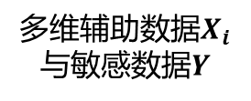
研究内容3：基于L1门控神经网络的最小推断源变量集合识别
研究方法框架
1
2
3
多相关系数统计筛选
L1门控深度推断建模
识别最小非冗余
推断源集
针对每一个辅助特征向量xi，计算其与目标敏感数据向量Y之间的六种统计相关系数，根据六种相关系数大小进行初筛
构建包含输入级门控层的深度神经网络推断模型，通过引入L1稀疏正则化进行特征筛选
根据模型收敛后的门控参数绝对值大小，以及非冗余验证提取最小非冗余推断变量集合
多相关系数统计筛选
L1门控深度推断模型建模
冗余验证
多维辅助数据$X_{i}$与敏感数据$Y$
最小非冗余
推断源集
候选推断变量集
推断变量集
Notes:
我们事先指定一个敏感目标变量，同时收集其余可能与之相关的辅助变量，也就是输入端：“多维辅助数据与敏感数据”。第一步“多相关系数统计筛选”，本质上是一个初筛过程，目的是从大量候选变量里先去掉那些明显无关的变量，保留可能有推断价值的候选推断变量集。第二步“L1门控深度推断模型建模”，是在候选变量集基础上构建联合推断模型，通过门控参数的学习，让真正重要的变量被保留下来，让贡献很小的变量逐渐被压缩。第三步“识别最小非冗余推断源集”，包括两层含义：一层是依据训练收敛后的门控参数提取活跃变量，另一层是通过冗余验证，也就是后面的drop实验，进一步排除那些去掉后对模型精度影响不明显的变量。经过这三步，最终得到的就是最小非冗余推断源集。

Slide 33











研究内容3：基于L1门控神经网络的最小推断源变量集合识别
多相关系数初筛方法
相关系数是衡量变量关联关系的常用方法，但不同相关系数通常只能反映某一类依赖关系，本研究同时采用6种相关性指标对候选变量与敏感目标之间的关联程度进行统计筛选。
对每个候选变量 $X_{i}$，计算其相对于敏感目标 $Y$的六维相关向量$R_{i}$，设定一个较小的初筛阈值$μ_{1}$，当任意一种相关系数达到该阈值时，即认为该变量具有潜在推断价值，将其保留到候选推断变量集中。
计算$(X_{i}，Y)$
6种相关系数
1.NMI
2.Pearson
3.Spearman
4.Kendall
5.dCor τ
6.HSIC
$R_{i}$任一种相关系数大于阈值$μ_{1}$
$X_{i}$:候选变量
$(X_{i}，Y)$6维相关
系数向量$R_{i}$
$$候选推断变量集$$
$Y$:敏感变量
Notes:
这一页对应第一步初筛。因为单一相关系数通常只能反映一种依赖关系，所以这里同时采用6种相关性指标，从不同角度衡量候选变量和敏感变量之间的关联程度。图里中间的“6维相关系数向量”表示每个候选变量都不是只算一个相关值，而是形成一个多维统计描述。右边这个判断规则表示：只要任意一种相关系数超过阈值，就先把这个变量保留下来。这样做的目的是尽量不漏掉潜在有用的推断变量。

Slide 34



研究内容3：基于L1门控神经网络的最小推断源变量集合识别
L1门控深度推断模型
在推断模型输入层与第一隐藏层之间引入可学习门控参数 ​$g_{i}$，对每个输入变量进行加权调节：
$X_{i}^{’}$=$g_{i}∗X_{i}$
$g_{i}$表示第 i 个变量对敏感目标推断的重要程度。门控值越大，说明该变量对推断贡献越大；门控值越小，则说明其作用有限，更可能是冗余变量。
模型损失函数定义为：
其中，MSE项用于保证对敏感目标的推断精度，L1正则项用于推动门控参数稀疏化。在训练过程中，重要变量对应的门控参数会保持较大取值，而不重要变量的门控参数会逐渐趋近于0，从而实现嵌入式稀疏特征选择。
Notes:
这一页是方法的核心部分。图中展示的是一个加入了输入级门控层的深度推断模型。它的关键思想是：在输入层和第一隐藏层之间，为每一个输入变量设置一个可学习的门控参数。这个门控参数可以理解为“变量重要性权重”，门控值越大，说明该变量对敏感目标推断贡献越大；门控值越小，说明它的作用有限，更可能是冗余变量。页面上给出的损失函数由两部分组成：一部分是MSE项，用于保证模型对敏感目标的推断精度；另一部分是L1正则项，用于推动门控参数稀疏化。也就是说，模型一边追求预测准确，一边主动压缩不必要的输入特征。最终效果就是：真正重要的变量门控值会保持较大，而不重要的变量门控值会逐渐趋近于0。这里可以把它理解成一种“嵌入式特征选择”，也就是特征筛选不是额外做的，而是直接融合在模型训练过程中完成的。

Slide 35







研究内容3：基于L1门控神经网络的最小推断源变量集合识别
L推断变量集的提取和非冗余验证试验
在模型训练完成后，设定门控阈值 $μ_{2}$，将满足$g_{i}≥μ_{2}$的变量提取为推断变量集。
（认为该集合中的变量在保持敏感目标推断精度的前提下，能够作为有效推断源参与联合推断。）
随机 drop 实验：对提取出的变量逐个剔除并重新进行推断验证，最终得到最小非冗余推断变量集
若去掉某一变量后：
模型推断精度基本不受影响→认为该变量仍属于冗余变量，可继续删除；
模型推断精度明显下降→认为该变量是不可替代的关键推断源，应予保留。
保留关键变量
精度明显下降
精度基本不变
L1门控推断
模型训练收敛
推断变量集
（$g_{i}≥μ_{2}$）
随机Drop实验
删除冗余变量
最小非冗余
推断变量集
Notes:
这一页对应的是从“重要变量”进一步走向“最小非冗余变量集”。上半部分表示，当L1门控推断模型训练收敛后，我们先根据门控阈值提取出一个推断变量集，也就是把门控参数大于阈值的变量先选出来。这个集合已经说明这些变量对推断是有贡献的，但还不能完全说明它们是否不可替代。所以下半部分又引入了“随机Drop实验”。它的作用是对已经提取出的变量逐个剔除，观察模型推断精度的变化。如果去掉某个变量之后，模型精度基本不变，那么说明这个变量虽然曾经被选中，但本质上仍可能是冗余的，可以继续删除；如果去掉之后模型精度明显下降，就说明它是关键推断源，应当保留。图中的两条路径“精度明显下降”和“精度基本不变”，就分别对应“保留关键变量”和“删除冗余变量”。经过这一步，最终留下的才是真正的最小非冗余推断变量集。也就是说，这里不仅做了变量提取，还进一步做了必要性验证。

Slide 36

研究内容3：基于L1门控神经网络的最小推断源变量集合识别
PJM能源市场电力数据测试
测试数据源自PJM能源市场（PJM Energy Market）提供的中大西洋地区实时电力数据。数据集涵盖了从2023-2024年共一年的完整周期，包含8,762条记录。原始数据维度共39维，包括发电量（Generation）、系统负荷信息（Load）以及各类节点边际电价（LMP）分量等。目标设定：选取“电压节点消耗功率”作为敏感数据（Y），其余38维数据作为潜在的辅助推断源（X）。
Step1：6维相关系数初筛结果：38列数据有25列达到阈值，呈现层次性和一定一致性：25列达到阈值数据中，只有2列数据只捕获到1种依赖关系，2列只捕获到2种依赖关系，其余均捕获到3种及以上依赖关系
Notes:
这一页进入实验。这里先说明数据来源于PJM能源市场，包含一年的实时电力数据，共39维变量，其中选定一个变量作为敏感目标，其余38维作为候选辅助变量。图中第一列是敏感数据名，第二列是辅助数据名，后面6列是6种相关系数值，最后6列是这6种相关系数是否达到了阈值。第一步初筛结果表明，38列数据中有25列达到阈值，说明统计筛选能够有效缩小变量范围。同时，这25列变量大多在多种相关指标下都有响应，说明它们与目标之间确实存在较稳定的统计关联。
39维都是公开的数据集，本身并没有敏感数据，用生成的敏感数据作为高敏感数据，

Slide 37



研究内容3：基于L1门控神经网络的最小推断源变量集合识别
PJM能源市场电力数据测试
Step2：将25列候选推断变量集作为带L1门控推断模型输入，模型训练至收敛过程中，推断结果与门控参数变化结果如下：在75 Epoch之后，系统达到稳定平衡，最终仅保留了3个活跃特征，分别为地区节点边际电价（Feature_2）、地区系统电能价格（Feature_3）以及地区节点边际损失价格（Feature_7）。结合 R² 曲线可知，在特征规模缩减了近90%的情况下，模型的联合推断性能并未下降。
$R^{2}$变化过程
$g_{i}$变化过程
Notes:
这一页展示L1门控模型训练结果。将前面得到的25个候选变量输入模型后，训练在75个Epoch左右趋于稳定，最终只保留了3个活跃特征。结合图中的变化曲线可以看到，在特征数量大幅压缩的同时，模型整体推断性能并没有明显下降。这说明模型确实识别出了少量真正关键的推断变量，而大量其他变量虽然相关，但并不是必需的。
初筛是否有必要？会不会有误筛，非线性的相关性，补充实验
可以把两个方法进行对照

Slide 38

研究内容3：基于L1门控神经网络的最小推断源变量集合识别
PJM能源市场电力数据测试
Step3：随机Drop实验：E10/20/50/100/200_full 分别表示基于第10/20/50/100/200个训练周期提取的主动特征集（含24/22/4/3/3个特征）重新训练的标准MLP；E200_drop1/2/3 为从第200轮最终3变量集中逐次移除一个变量得到的消融模型。实验通过重训完整模型评估不同阶段主动集的联合推理能力，并对最终子集进行单变量移除测试，以验证该集合是否为最小非冗余源集。
在针对最终源集的剔除实验中，移除区域节点边际价格 (E200_drop1) 或区域系统能量价格 (E200_drop2) 分别导致 R² 值骤降至 0.4066 和 0.7153。
移除第三个变量——区域节点边际损失价格 (E200_drop3) 后，R² 值略微下降至 0.9815，这与其较小但仍有效的门控参数相符，表明其在源集中起辅助作用。在实践中，根据保守的非冗余准则可以保留该变量，或者根据更严格的部署准则将其排除，而精度损失有限。
Notes:
这一页主要讲最终验证。前面的full实验说明，不同阶段提取出的活跃变量集都能保持较强的联合推断能力；后面的drop实验则进一步验证最终3变量集合是否非冗余。结果表明，去掉前两个关键变量后，模型精度显著下降，说明它们是不可替代的核心推断源；去掉第三个变量后，精度只小幅下降，说明它更多起辅助作用。也就是说，这一页最终证明了模型识别出的集合既能支撑高精度推断，又具有较强的非冗余性。

Slide 39



研究内容3：基于L1门控神经网络的最小推断源变量集合识别
IEEE 30节点系统测试
测试数据基于IEEE 30节点标准测试系统，通过MATPOWER最优潮流（OPF）仿真生成，加入Correlated AR噪声模型，计算1500个时间步。原始数据维度共 232 维，根据字段敏感性和可观测性，数据进一步划分为三类：
一般数据：56 个业务字段，主要表示较容易被外部观察或统计得到的公开侧运行信息；
动态敏感数据：70 个业务字段，主要表示随时间变化的系统运行状态；
静态敏感数据：104 个业务字段，主要表示系统结构参数、设备约束和线路参数；
举例：去除静态敏感数据，加上time和solve_sucess状态
字段128个节点之间$kendall$大小热力图
举例：全部232个节点之间$kendall$大小热力图

Slide 40


研究内容3：基于L1门控神经网络的最小推断源变量集合识别
IEEE 30节点系统测试
目标设定：选取 Qt_br6_f4_t6 （表示bus4 到 bus6 线路在 to 端的无功潮流 Qt）作为中心敏感数据。
设置两类候选数据集合。第一类为 AllData，由动态敏感数据和一般数据共同组成，共有 126 个字段；第二类为 GeneralData，仅由一般数据组成，共有 57 个字段。
Step1：基于 6 种相关系数指标，对中心敏感数据 Qt_br6_f4_t6 与候选推断源字段进行初筛。结果表明，对于 AllData，126 个字段中有 108个字段达到至少一种相关性阈值；对于 GeneralData，57 个字段中有 49个字段达到至少一种相关性阈值。

Slide 41




研究内容3：基于L1门控神经网络的最小推断源变量集合识别
IEEE 30节点系统测试
Step2：在完成相关性初筛后，分别使用 AllData 和 GeneralData 两类候选数据集作为推断源，对中心敏感数据 Qt_br6_f4_t6 使用普通DNN进行预测训练。
从训练过程中的 Loss 曲线和R²曲线可以看出，Loss快速下降且R²迅速升高，同时在测试数据上也保持了较强的泛化能力。
AllData
GeneralData

Slide 42


研究内容3：基于L1门控神经网络的最小推断源变量集合识别
IEEE 30节点系统测试
Step3：由于仅使用 GeneralData 作为推断源时，模型已经能够对中心敏感数据实现较高精度预测，因此后续只利用一般数据通过 L1 门控神经网络进行推断和特征选择。
从 R² 变化曲线可以看出，L1 门控神经网络在训练过程中仍然能够保持较高的预测性能。
从 g_i 变化图可以看出，不同候选特征的门控系数在训练过程中逐渐产生分化。一部分特征的 g_i 能够维持在较高水平；另一部分特征的 g_i 则逐渐下降，表明它们对最终推断结果的贡献较弱，可以被压缩或剔除。

Slide 43

研究内容3：基于L1门控神经网络的最小推断源变量集合识别
IEEE 30节点系统测试
Step4：Drop Validation 实验：先按照最终 g_i 值对活跃特征排序，然后从 12 个活跃特征开始，逐步删除 g_i 较低的特征，只保留排名更靠前的特征重新训练普通 DNN，并观察测试集最佳 R² 的变化。
仅保留 g_i 最高的 3 个特征时，R² 仍能达到 0.9816；保留 4 个特征时，R² 已提升到 0.9925，基本接近更多特征下的预测效果。因此，可以认为Qg_gen3_bus27 ，Qg_gen0_bus1，Qg_gen2_bus22（Qg_gen5_bus13）已承担了对Qt_br6_f4_t6主要推断作用，更多特征主要提供冗余补充。

Slide 44
汇报提纲
指标完成情况
1
近期工作进展
2
下一步工作计划
3

Slide 45
下一步工作计划
1、推进中期考核前交付指标落实
按要求完成论文、发明专利等中期考核指标任务，2篇论文预计6月完成投稿，3项专利待提交事务所
2、持续推进任务2中的数据分类分级、数据泄露风险评估等研究工作
在分类分级方面，基于反向逆推关系，识别已公开但存在推断威胁的数据项，研究多源关联推断导致的敏感度等级提升机制。在风险评估方面，识别哪些数据泄露后可能被用于推断敏感信息，并评估其对电网安全运行和精准攻击支撑等方面的潜在影响
3、提前规划中期考核后的交付成果
面向中期考核后的研究报告、论文、专利、技术标准等交付任务，提前梳理阶段性研究结论和可量化成果
Notes:
论文预计投稿时间，专利待提交专利事务所
分类分级：根据推断关系、潜在推断组合，敏感度评估上提等级，考虑更全面的推断关系，数据清单里选取，已经公开的数据存在推断威胁，选择不公开
重点关注拓扑地理位置，考虑卫星信息、人力侦查手段，结合开源信息，从原理上说明该风险，国家级的技术手段攻击，有些即使没有公开，但是也可能被获取，从原理上分析
专报4-5页，研究内容的结论性成果，

Slide 46
谢 谢！
THANK YOU！

